Slide 1

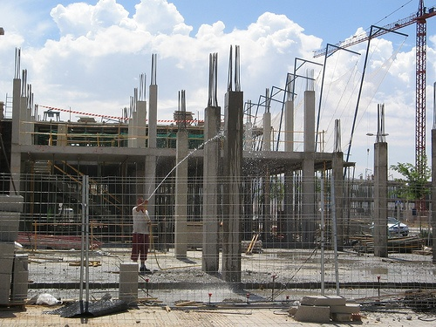
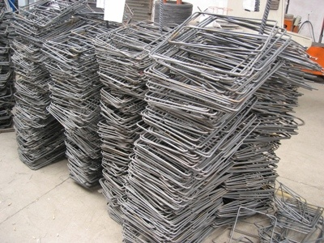
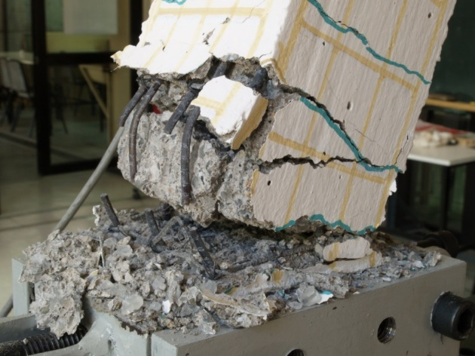
DISEÑO Y MATERIALIZACIÓN DESIGN AND REALIZATION
Semestre otoño 2022
DISEÑO EN HA – FLEXIÓN COMPUESTA

Slide 2
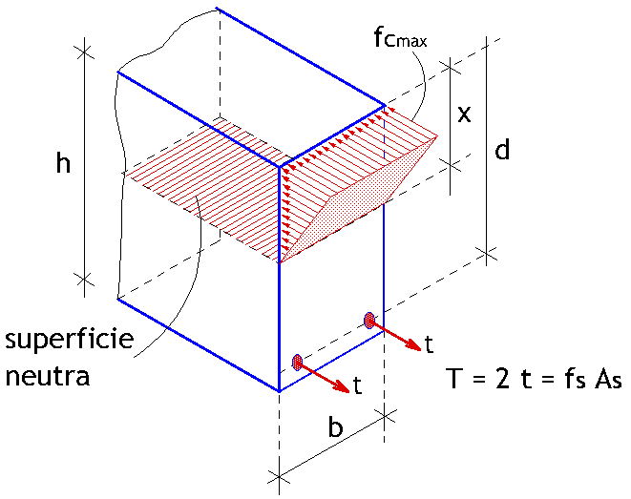
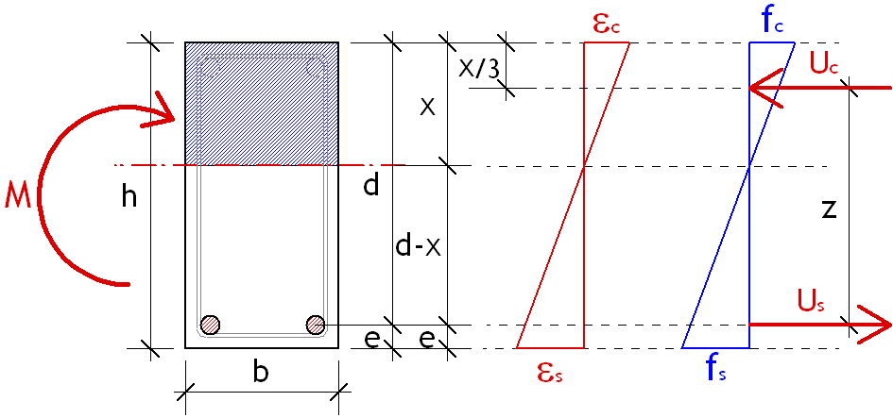
Flexión simple
MÉTODO APROXIMADO

Slide 3
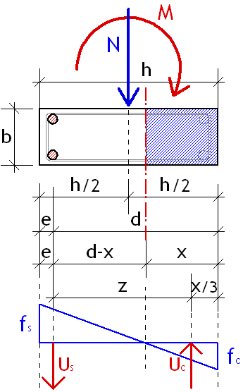
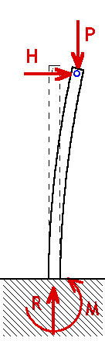
Flexión Compuesta
MÉTODO APROXIMADO

Slide 4
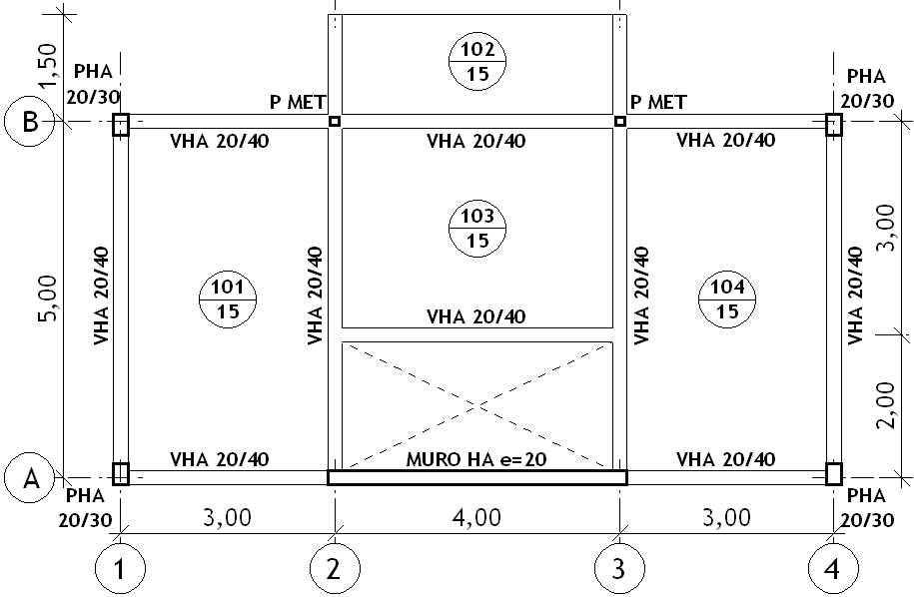
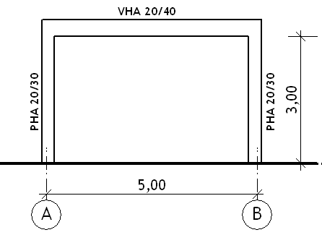
Flexión Compuesta
DISEÑO PÓRTICO
Datos:
Losa+CU 675 kg/m²
HA 2500 kg/m³
PLANTA
ELEVACION EJE 1

Slide 5

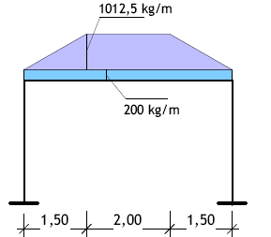
Flexión Compuesta
DISEÑO PÓRTICO
Distribución de Cargas
PLANTA
DCL PÓRTICO EJE 1

Slide 6
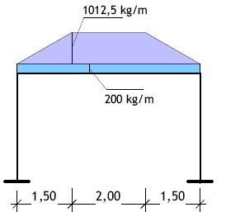
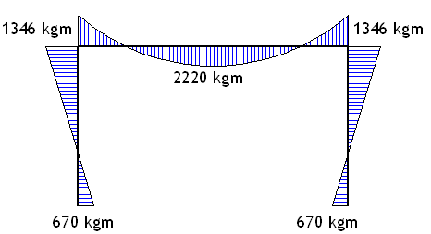
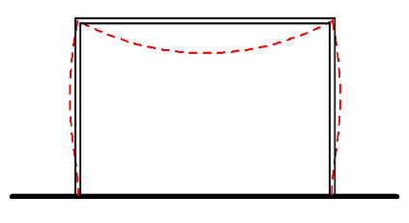
Flexión Compuesta
DISEÑO PÓRTICO
EJE 1
DCL PÓRTICO EJE 1
GRÁFICO DE MOMENTOS
GRÁFICO DE DEFORMACIÓN

Slide 7
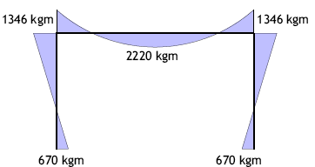
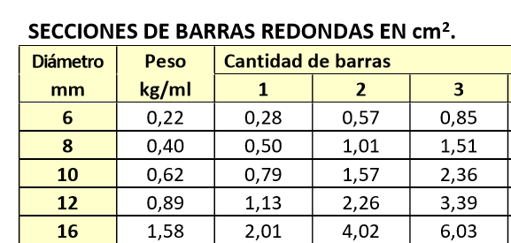


Flexión Compuesta
DISEÑO PÓRTICO EJE 1
VIGA H.A. 20/40
- Armadura en el tramo
$$→ 2φ16+1φ1\text{2} A_{S}=4,02+1,13 cm^{2}$$
- Armadura en el nudo
$$→ 2φ12+1φ1\text{2} A_{S}=2,26+1,13 cm^{2}$$
- Comprobación del hormigón
< 67 kg/cm² G-20

Slide 8
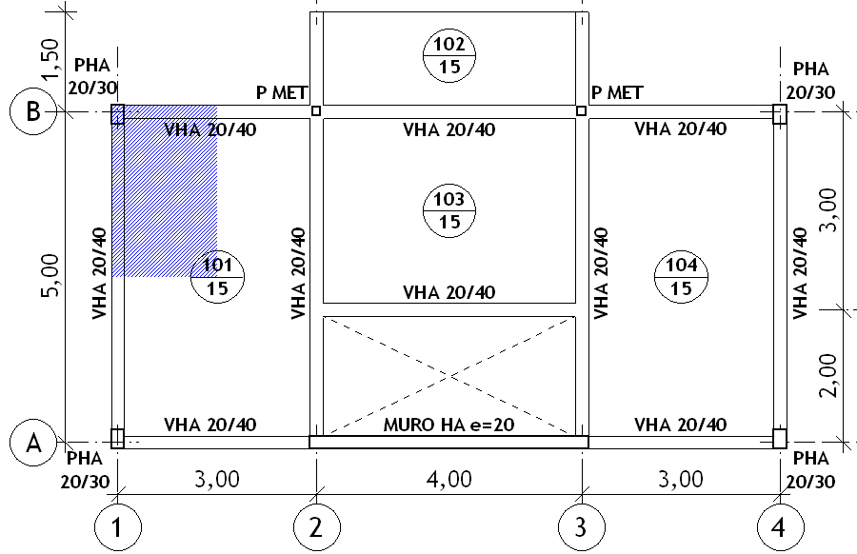
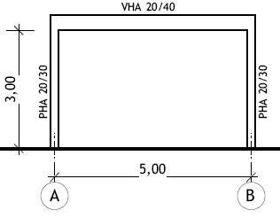
Flexión Compuesta
DISEÑO PÓRTICO EJE 1
PILAR H.A. 20/30
Cálculo de Cargas
N
ELEVACION EJE 1
PLANTA
Carga axial sobre el pilar
Losa+CU 2,5 m * 1,5 m * 675 kg/m² = 2531,25 kg
VHA 0,2 m * 0,4 m * 4 m * 2500 kg/m³ = 800,00 kg
PHA 0,2 m * 0,3 m * 3 m * 2500 kg/m³ = 450,00 kg
N_{base} = 3781,25 kg
Losa+CU = 2531,25 kg
VHA = 800,00 kg
N_{nudo} = 3331,25 kg

Slide 9
Flexión Compuesta
DISEÑO PÓRTICO EJE 1
N = 3331,25 kg
PILAR H.A. 20/30
N = 3781,25 kg
- Armadura en el nudo
- Armadura en la base
- Comprobación del hormigón
< 67 kg/cm²
G-20

Slide 10
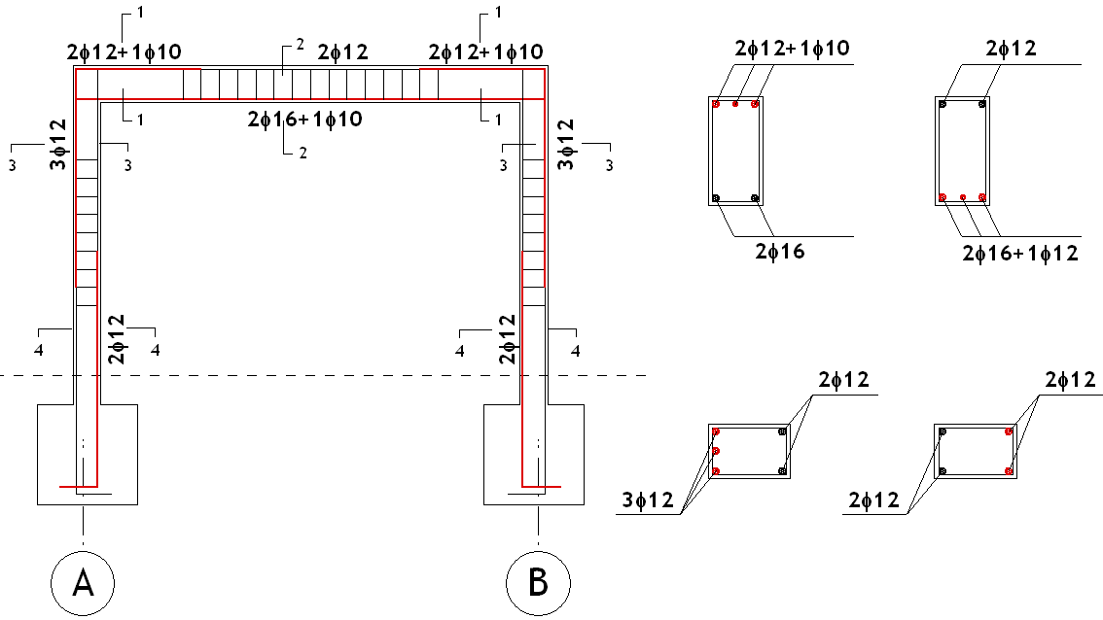
Flexión Compuesta
DISEÑO PÓRTICO EJE 1
DESTACADO DE ARMADURAS
2φ16+1φ10
2φ16+1φ10
SECCION 1-1 SECCION 2-2
SECCION 3-3 Y 4-4

Slide 11
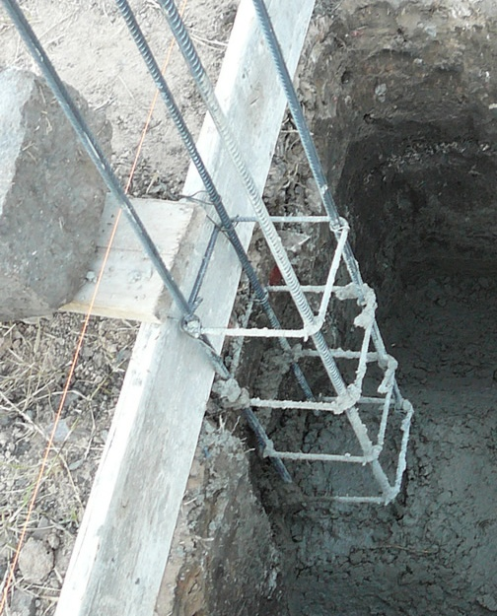
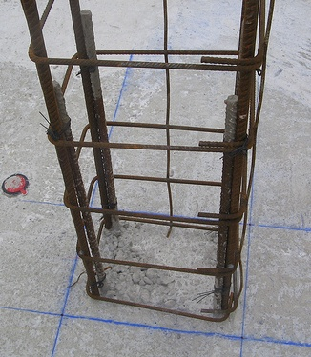
Pilares de HA

Slide 12
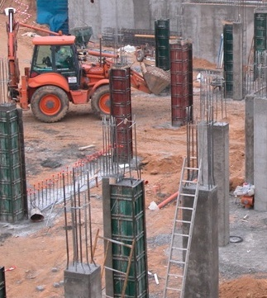
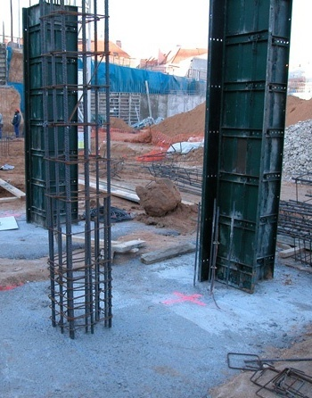
Pilares de HA

Slide 13
Bibliografía
BEER & JOHNSTON. "Mecánica de Materiales", Mc Graw-Hill, Madrid, 2007.
FERNANDEZ , Carlos. “Cálculo de Estructuras Reticulares”, Madrid, 1967.
GERE. James M. "Mecánica de Materiales", Thomson Learning, México, 2002.
SINGER, Ferdinand. "Resistencia de Materiales", Harla, México, 1982.
RIDELL, Rafael – HIDALGO, Pedro. "Fundamentos de Ingeniería Estructural para Estudiantes de Arquitectura", Ediciones Universidad Católica de Chile, 2001.
PARKER, Harry. "Diseño simplificado en hormigón armado“
INSTITUTO DEL CEMENTO Y DEL HORMIGON DE CHILE. “Manual de detallamiento para elementos de hormigón armado”, 2009.

